Slide 1
Литературные группы 20-х гг.

Slide 2
„Борьба за человека“
Что ж, человек? — За ревом стали,
В огне, в пороховом дыму,
Какие огненные дали
Открылись взору твоему?
А.Блок. Поэма «Возмездие»

Slide 3
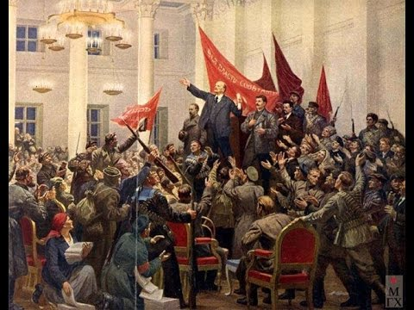
Революция 1917 г. и гражданская война
Раскол, противостояние народа и образованной части общества
взаимная ненависть
гибель вековой культуры
и человека в процессе революции

Slide 4
Литературный процесс 20-х годов
Литература русского Зарубежья
/эмигрантская литература/
«Потаённая» литература
Советская литература
/оппозиционная литература, в течение длительного времени остававшаяся «невидимой» для рядовых читателей/
/находила путь к читателю, но испытывала на себе самое мощное давление политического пресса/

Slide 5
Борьба двух противоположных тенденций:
- стремление власти привести литературу к идеологической монолитности и художественному единообразию
- тенденция
многовариантного
литературного
развития

Slide 6
Литературные группировки
«Серапионовы братья»
ЛЕФ
«Перевал»
РАПП
ОБЭРИУ
Конструктивисты
/Имажинисты/

Slide 7
«Серапионовы братья»
Объединение молодых писателей 1921 - 1927г.
Петроград, Дом искусств, «Литературная студия»
Представители: Е. Замятин, Л. Лунц, М. Зощенко, К. Федин, В. Каверин, М. Слонимский.
Девиз : «Мы пишем не для пропаганды. Искусство реально как сама жизнь»
Идеи:
за беспартийность в искусстве /отрицали классовый подход к литературе и искусству/;
за создание человека, без принадлежности к классам;
провозглашали принцип независимости художника от общественной жизни, самоценность искусства и творчества, общечеловеческую значимость литературы /защищали традиционные представления о литературе/

Slide 8
ЛЕФ – левый фронт искусств
выдвигали идею действенного, революционного искусства 1922-1928 гг.,
Москва /родом из футуризма/ Печатный орган – журнал «ЛЕФ», «Новый ЛЕФ».
Представители – В. Маяковский, Б. Пастернак, О. Брик, Н. Асеев.
Идеи:
Цель искусства – обеспечение максимального комфорта для отдельной человекоединицы, стоящей у станка;
Язык искусства должен быть понятен первому человеку улицы /демократизм искусства/
Принцип деятельности ЛEФа – литература факта (пропаганда отмены вымысла в пользу документальности), производственное искусство, социальный заказ

Slide 9
«Перевал»
Литературное объединение 1923 - нач. 1924 – 1932 гг.
Печатный орган – журнал «Красная новь»,
Организатор и идеолог – А.К. Воронский
Представители – В. Катаев, Э. Багрицкий, М. Пришвин, М. Светлов.
Идеи:
Искусство есть познание жизни и современности. Отстаивали самоценность таланта /за «моцартизм в искусстве»/.
Искусство должно давать надежду.
Поддерживали идею сохранения преемственной связи с художественным мастерством русской и мировой классической литературы, выдвигали принцип искренности, интуитивизма, гуманизма.

Slide 10
РАПП - российская ассоциация пролетарских писателей
январь1925-1932 гг. /предшественником был Пролеткульт /самая массовая лит-худ. организация, насчитывавшая 400000 членов и издававшая 20 журналов/
Печатный орган – журнал «На посту», «На литературном посту»
Представители – Лев Авербах, Д. Фурманов, А. Фадеев.
Идеи:
Пригодна только литература, созданная пролетарием и для пролетария, всё остальное неполноценно, вредно, и все остальные – классовые враги;
Литература 19 века создавалась не пролетариатом – значит долой это искусство!
Ввели в обиход новое клеймо - «попутчики» / «Кто не с нами – тот против нас!»

Slide 11
Конструктивизм
1924 -1930 гг. поэтическая группа
Печатный орган – Журнал «Красное студенчество»
Представители – И. Сельвинский, В. Ибнер, В. Луговской.
Девиз: «Коротко, сжато, в малом – многое, в точке – все!»
Идеи:
целесообразность, рациональность, экономичность творчества
стремление сблизить творчество с производством (максимальная «эксплуатация» центральной темы, «грузофикация » - повышение смысловой нагрузки на единицу литературного материала, подчинение образов, метафор и рифм главной теме произведения)
язык искусства доводили до схематизма

Slide 12
ОБЭРИУ
– объединение реального искусства
Последняя авангардистская литературно – театральная группа. 1927-1930 гг.
объединились вокруг дет. журнала «Ёж и Чиж», Ленинград;
Представители – Д. Хармс, А. Введенский, Н. Заболоцкий, Д. Олейников
Основной принцип – установка на игру: использовался приём остранения /человек как бы заново видит мир без стереотипов/
Идеи:
нетерпимость к обывательскому здравому смыслу
активная борьба с «реализмом»
предельно абсурдные художественные тексты /в основе –сатирический гротеск, парадоксы, алогизмы, использование детской лексики/
протестовали против тоталитарной советской политики

Slide 13

Все прямо с ума сошли.
Мир потух. Мир потух.
Мир зарезали. Он петух…
Горит бессмыслицы звезда, она одна без дна…

Slide 14
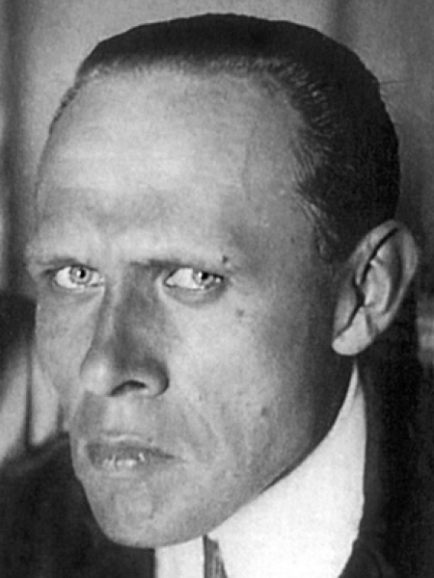

Даниил Хармс
Настоящая фамилия Ювачёв.
Произведения:
„Елизавета Бам“
„Старухи“
„Иван Иваныч Самовар“

Slide 15
Литературные направления
Реализм
Модернизм

Slide 16
Реализм
Обновленный реализм, пытался адаптироваться к мироощущению человека XX столетия, к новым философским, эстетическим реалиям.
Социалистический реализм, новая эстетика, в основе которой лежит утверждение нормативных характеров в нормативных обстоятельствах.

Slide 17
Модернизм
жанр антиутопии (Замятин Е. «Мы») – произведения о будущем, которое рисуется не идеальным и светлым, в этих произведениях предсказывается такое мироустройство общества, при котором человеческая личность будет обесценена, подавлена властью машин или политической диктатурой
фантастический гротеск (Булгаков М. «Роковые яйца»)
жанр фрагмента (Пильняк Б. «Голый год»)
сатира (Зощенко М.).

Slide 18
Расцвет русской драматургии
М. Булгаков «Дни Турбиных», «Зойкина квартира»;
Н. Эрдман — «Мандат», «Самоубийца»;
Е. Замятин — «Блоха»;
В. Маяковский — «Клоп»

Slide 19
Время поиска и эксперимента в литературе
Главной темой в литературе было изображение революции и гражданской войны:
М. Булгаков «Белая гвардия»
Д. Фурманов «Чапаев»
Б. Пильняк «Голый год», «Повесть непогашенной луны»
А. Серафимович «Железный поток»
М. Шолохов «Донские рассказы»
А. Фадеев «Разгром»
И. Бабель «Конармия»
А. Веселый «Россия, кровью умытая»

Slide 20
Время поиска и эксперимента в литературе
Художники широко использовали гротеск, фантастику, иронию и сатиру:
М. Зощенко. Рассказы
А. Платонов «Город Градов»
М. Булгаков «Собачье сердце»
Е. Замятин «Мы»
И. Ильф и Е. Петров «Двенадцать стульев», «Золотой теленок»
А. Грин «Алые паруса», «Бегущая по волнам»

Slide 21
1929 год
Все изменилось.
Начало травли М. Булгакова, А. Платонова, Б. Пильняка.
Резко нарушено относительное равновесие сил.
В литературу перенеслись методы беспощадной политической борьбы.
Наступало новое время с новыми героями и новым пониманием вещей в произведениях.
Это была общая драма русской интеллигенции, пережитая ею на рубеже 20-х и 30-х годов

